Slide 1
سیر تکمیلی تعاریف کارآفرینی
واژه entrepreneur واژه ای فرانسوی است. و ترجمه تحت اللفظی آن تعهد کردن است و به معنی واسطه یا دلال است.
واژه نامه وبستر: کارافرین کسی است که متعهد می شود مخاطره های یک فعالیت اقتصادی را سازماندهی و اداره و تقبل کند.
ديكشنري آکسفورد: کارآفرين فردی است كه شروع كننده يا سازمان‌دهنده یك بنگاه تجاري است به خصوص كسي است كه درگير يك ريسك مالي مي‌شود.
اولین کارآفرین؟
قرن هفدهم: فرد بازیگر
قرن هجدهم: فرد ریسک پذیری که به کاربرنده سرمایه است نه تامین کننده ان( سرمایه گذار). توماس ادیسون: مخترع برق. الی ویتنی: فناوری تولید پارچه جین.
قرن بیستم: کارآفرینی= نوآوری = شخص است که چیزی بدیع را آماده بهره برداری کند.

Slide 2
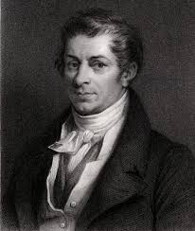
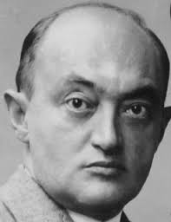
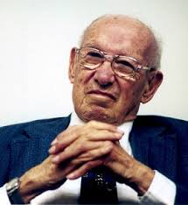
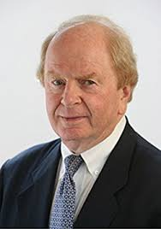
کارآفرینی چیست؟
جین باپتیست سِی، اقتصاددان فرانسوی در قرن 19: معتقد بود، «كارآفرين با انتقال منابع اقتصادي، ارزش توليدات را از سطحي پايين به سطحي بالاتر تغيير مي‌دهد و بازده بيشتري ايجاد مي‌نمايد.» اين مفهوم دربرگیرنده «خلق ارزش» در کارآفرینی است. (value creation)
جوزف شومپیتر: کارآفرینان نوآورانی هستند كه به «تخریب خلاق» دست می‌زنند. (Creative destruction)
پیتر دراکر: کارآفرینان را افرادی می‌داند که با بهره‌گیری از فرصت‌ها، خلق ارزش می‌نمایند. او معتقد است کارآفرین همواره به دنبال تغيير است، به آن پاسخ می‌دهد. مفهوم محوری او در تعریف، «فرصت» است. (opportunity)
‌هاوارد استیونسون :عنصر «تدبیر و کیاست» را به تعریف فرصت محورانه کارآفرینی اضافه می‌نماید. او قلب مدیریت کارآفرینانه را «جستجو برای کشف فرصت بدون توجه به محدودیت منابع موجود» می‌داند. او معتقد است کارآفرینان اجازه نمی‌دهند که محدودیت منابع آنان را محدود نماید. کارآفرینان منابع را به منظور رسیدن به اهداف کارآفرینانه‌شان ترکیب می‌نمایند.

Slide 3
مفهوم شناسی کارآفرینی
تعاریف کارآفرینی باید مفهوم خلق ارزشی را که سِی ارائه کرده است، نوآوری و عامل تغییر بودن در تعریف شومپیتر، جستجو برای کشف فرصت در تعریف دراکر و تدبیر و کیاست در تعریف استیونسون را دربرداشته باشد.
خلق ارزش
کارآفرینی
نوآوری و عامل تغییر
جستجو برای کشف فرصت
تدبیر و کیاست

Slide 4
تعریف کارافرینی
کارآفرینی یا همان فرآیند کشف فرصت ها بیان می‌کند که چگونه افراد بصورت مستقل و یا در داخل سازمان ها، مسائل و چالش های ناشناخته را می‌بینند و چارچوبی جدید از ابزارها و اهداف ایجاد می‌کنند تا از آن ها استفاده کنند البته به شرط اینکه فرصتها ارزش لازم را برای آنها داشته باشد.
در راستای استفاده از فرصت ها، کارآفرینان کالاها یا خدماتی را به جامعه عرضه می‌کنند که مشتری‌پسند بوده و بازار یا محیط خواهان آنها است. بنابراین لازم است کارآفرینان اطلاعات کاملی از بازار و محیط داشته باشند. فرآیند مبادله و تعامل با محیط می‌تواند این اطلاعات را فراهم کند (جوانوویک ،۱۹۸۲، نقل از صالحی و شوقی،۱۳۹۱، ص۱۴).
کارافرینی یک علم میان رشته ای است.

Slide 5
دیدگاه های کارافرینی
دیدگاه های گوناگون ارایه شده است که عمده ترین آن ها عبارتند از:
دیدگاه اقتصادی: تعریف جوزف شومپیتر با رویکرد اقتصادی (1947): وی کارآفرینی را موتور توسعه اقتصادی می داند و از آن تحت عنوان تخریب خلاق یاد می کند و بیان می دارد که کارآفرین فردی است که ترکیبات جدیدی را در تولید ایجاد می کند (احمدپور داریانی و مقیمی، ۱۳۸۷، ص ۴۸). این دیدگاه بیشتر تمرکزش بر کسب سود، مدیریت ریسک‌ها، ترکیب عوامل تولید، سازماندهی فرآیندهای تولید، کشف بازارها و تولیدات جدید، انطباق و سازگاری، غلبه برناکارآمدی‌های بازار، تنوع محصول و نوآوری است(ملکی).
دیدگاه روانشناسی:تعریف دیوید مک کللند با رویکرد روانشناسی (۱۹۹۱): انگیزه ها و نیازهای روانشناختی فرد وی را به سمت کارافرینی سوق می دهد. وی نیاز به موفقیت را یک عامل بالقوه در کارآفرینی مطرح کرد. نیاز به موفقیت، نوع خاصی از انگیزه است که شامل یک احساس درونی و قوی نسبت به موفقیت می باشد. مرکز کنترل درونی، نیاز به خودکفایی و استقلال طلبی و .....

Slide 6
دیدگاه های کارافرینی
دیدگاه مدیریتی: تعریف پیتر دراکر با رویکرد مدیریتی(۱۹۸۵): کارآفرینی بهره برداری از فرصت ها برای ایجاد تغییرات است و کارآفرین همواره بدنبال تغییر، پاسخ دادن به آن و بهره برداری از آن بعنوان یک فرصت است. او معتقد است که مدیریت فعالیت های کارآفرینی به شکل تصادفی در سازمان ها اتفاق نمی افتد بلکه شرایطی باید فراهم شود:تا فرهنگ نواوری در سازمان ها اشاعه یابد. در حقیقت اندیشمندان حوزه مدیریت با رویکرد فرآیندی به تشریح مدیریت کارآفرینی و محیط کارآفرینانه در سازمان‌ها پرداختند.
دیدگاه جامعه شناسی: رخدادها و سوابق تجربی، خانوادگی و کاری فرد را مورد بررسی قرار می دهد و آنها را محرک فرد در تصمیم به کارافرینی میداند.

Slide 7
در دوران معاصر، کارآفرینی رویکردی چند وجهی و پیچیده به خود گرفته است.
این تحولات و پیچیدگی ها، ارائه یک تعریف خاص و جامعه و یکپارچه از فرآیند کارآفرینی را دشوار کرده است.
در طول تاریخ، تعاریف متعددی از کارآفرین و فرآیند کارآفرینی ارائه گردیده است. با مطالعه تحقیقات انجام شده در این حوزه، می‌توان مفاهیمی را یافت که در اکثر این تعاریف مشترک هستند. از جمله این مفاهیم عبارتند از : نواوری، ارزش آفرینی، فرصت طلبی، راه اندازی کسب و کار، خلاقیت، اشتغالزایی، استقلال طلبی و توفیق طلبی و نیاز به موفقیت. حتی برخی تعاریف، کارآفرینی را نوعی سبک زندگی در نظر گرفته اند و به توضیح درباره ویژگی ها و ابعاد آن پرداخته‌اند.

Slide 8
تعریف کارآفرینی
کارآفريني فرآيند خلق ابتكارها و نوآوريها و ايجاد كسب و كارهاي جديد در شرايط خطرخيز از طريق تشخیص فرصت‌ها و بهره‌گيري از منابع است که با هدف دستیابی به سود انجام می شود.

Slide 9
*کارآفرینی در چه قالبهایی رخ می دهد؟
جوزف شومپیتر: فرآيند كارآفريني را " تخريب خلاق" ، " Creative destruction" مي نامد . به این معنا که نوآوری “novelty" در کارافرینی یعنی انجام كارهاي جديد و يا ابداع روشهاي نوين که جایگزین روش ها و کارهای قدیمی میشوند. از نظر وي نوآوري درکارآفرینی می تواند در هر يك از قالب های ذيل رخ دهد.
ارائه كالاي جديد.
ارائه روش جديد در فرآيند توليد.
گشايش بازاري جديد.
يافتن منابع جديد.
ايجاد هر گونه تشكيلات جديد در صنعت.(سازماندهی)
کارافرین بودن الزاما نیازمند تولید محصولات و یا اختراعات جدید نمیباشد بلکه نیازمند فکر کردن برای تولید محصولات یا خدماتی است که برطرف کننده نیازهای مشتری به شیوه های جدید و برتر نسبت به دیگران باشد. (جلب رضایت بهتر مشتری= خلق ارزش بیشتر برای کسب وکار)
مثال: شرکت اپل و کارخانه فورد

Slide 10
کارافرین کیست؟
برای تفکیک کارآفرین از غیر کارآفرین، ویژیگی های مختلفی شناسایی شده است و دو علم در این زمینه به بررسی پرداخته اند:
علم روانشناسی رویکرد ویژگی ها: کدام ویژگی های شخصیتی کارآفرینان است که آنها را از غیر کارافرینان جدا می کند؟ ویژگی های شخصیتی افراد است که موجب بروز کارافرینی در جامعه می شود.
علم جامعه شناسی رویکرد رفتاری: وقوع چه اتفاق هایی در زندگی افراد کارافرین آنها را به سمت ایجاد کسب و کار سوق می دهد؟ وجود یک بستر یا زمینه مناسب در جامعه عامل رخداد کارافرینی محسوب می شود.
برای رخداد کارآفرینی هم به افراد کارآفرین نیازمندیم و هم به یک بستر مناسب
که فرآیند کارآفرینی را تسهیل نموده و از آن حمایت کند!

Slide 11
صفات مشخصه کارآفرینان
ویژگی های جمعیت شناختی(رویکرد رفتاری)
ویژگی های شخصیتی(رویکرد ویژگی ها)
متغیرهای مرتبط با سابقه و پیشینه
شرایط کودکی
سن
تحصیلات
پایگاه اجتماعی
متغیر های تجربی
الگوی نقش
تجربه کار قبلی یا نارضایتی از کار
عدم شناخت کارفرما از روحیه کارافرینانه فرد، موجب نارضایتی وی می شود:
از دست دادن یک نیروی آموزش دیده و فعال
ایجاد رقیب جدید برای خود
چالش های ذهنی مثبت
نیاز به موفقیت و پیشرفت
ریسک پذیری
گرایش به خلاقیت و نواوری
روحیه شکست ناپذیری
مرکز کنترل درونی
استقلال طلبی
اعتماد به نفس
تحمل ابهام
پشتکار بالا

Slide 12
فرآیند کارآفرینی

Slide 15
Entrepreneurial process
discovery
Developing a business plan
resourcing
Mapping the company
harvesting

Slide 16
انواع کارآفرینی
انواع کارآفرینی
کارآفرینی فردی
کارآفرینی سازمانی
کارآفرینی خانوادگی
کارآفرینی روستایی
کارآفرینی خانگی
کارآفرینی اجتماعی
-

Slide 17
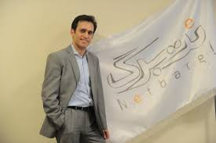
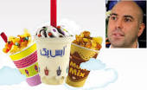
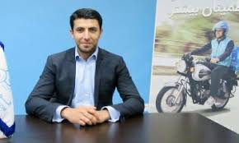
کارآفرینان فردی
کارآفرینی فردی: نوعی از كارآفريني است كه فرد به طور مستقل و بدون وابستگي به يك سازمان انجام مي دهد. اين نوع كارآفريني معمولا منجر به تاسيس يك شركت مي شود. هدف از این کارافرینی: دستیابی به استقلال، موفقیت و سود است

Slide 18
مثالهایی از کارافرینان در حوزه سلامت

Slide 19
*انواع کارآفرینی
کارآفرین فردی
کارآفرین درون سازمانی (Intrapreneurship): کسی که زیر چتر یک شرکت محصولات، فعالیت ها و فناوری های جدید را کشف و به بهره برداری می رساند. نوعی کارافرینی در درون ساختار فعالیت اقتصادی شکل می گیرد (می تواند پلی میان علم و بازار باشد). عمده فعالیتهای کارافرین سازمانی در پاسخ به افزايش سريع تعداد رقبا و عدم اعتماد به شيوه هاي سنتي كسب و كار، شامل توسعه کالا و خدمات جدید، معرفی روش های جدید تولید، تشخیص بازارها و منابع خرید جدید و به طور کلی بهبود سازمان است.
شرایط سازمان: 1- افراد نوآور بتوانند به راحتی با مدیران و مسیولان صحبت کنند، 2- ارتباطی صمیمی بین مدیر و کارمند باشد. 3- از ایده های نو در سازمان استقبال شود. 4- کارکنان مجاز باشند بخشی از زمان خود را به فعالیت های شخصی بپردازند.

Slide 20
انواع کارآفرین درون سازمانی
کارآفرین سازمانی
زمانی که فردی در درون سازمان ایده های نو داشته باشد و سازمان برای بهره برداری و اجرایی کردن ایده از وی حمایت های مالی و روانی می کند.
کارآفرین شرکتی
در آن همه اعضای سازمان دارای فرهنگ و بینش کارآفرینانه هستند و جمیعا باهم برای تولید محصولات جدید، نوآوری و کارآفرینی در سازمان تلاش می کنند.

Slide 21
*انواع کارآفرینی
کارآفرین فردی:
کارآفرین درون سازمانی
کارآفرین اجتماعی (social entrepreneurship) : کسب و کار اجتماعی، کسب و کاری است که برای تحقق اهداف اجتماعی یا محیط زیستی ایجاد شده باشد. « مقاصد اجتماعی»، اهداف منحصر به فرد و انحصاری کارآفرینی اجتماعی است. برای کارآفرینان اجتماعی، «مأموریت اجتماعی» به صورت صریح در رأس همه امور قرار دارد (دیز ،1998). نه اینکه چه مقدار ثروت تولید کرده است. كارآفرينان اجتماعي، توسط اهداف اجتماعي برانگيخته مي‌شوند و سود جامعه برایش مهم است
مهمترین فرق کارآفرینی اقتصادی با کارآفرینی اجتماعی در اهداف و ماموریتهای آنها است. کارآفرینی اقتصادی، مرتبط با انگیزه سود است، در حالی که کارآفرینی اجتماعی تجلی «نوع دوستی» است. کارآفرینی اجتماعی تلاش برای بکاربردن تکنیک های کسب و کار برای پیدا کردن راه حل مسائل اجتماعی است.

Slide 23
کارآفرین اجتماعی می تواند میان اهداف اقتصادی، اجتماعی و زیست محیطی توازن برقرار کند. کارآفرین اجتماعی با شناسایی مشکلات اجتماعی و زیست محیطی و بکارگیری مهارت های کارآفرینانه اش سعی می کند تغییرات مثبتی را در جامعه ایجاد کند. مثلا اشتغال زایی کند و یا اقداماتی در جهت حمایت از محیط زیست و حفاظت از منابع طبیعی انجام دهد.

Slide 24
کارآفرین اجتماعی کیست؟
#کارآفرین اجتماعی فردی است که یک مشکل اجتماعی را تشخیص می‌دهد که واقعا مشکل جامعه است و برای حل آن واقعا تقاضا وجود دارد. او از مفاهیم کارآفرینی برای سازماندهی، ایجاد، و مدیریت سرمایه برای ایجاد تغییر استفاده می‌کند.
این محصول می‌تواند خدمات اجتماعی باشد و یا یک محصول تولیدی مثل سلول‌های خورشیدی (مثال استفاده از انرژی‌های تجدید‌پذیر).
#محصول هر چیزی که هست باید بازاری داشته باشد و حداقل بخشی از جامعه علاقمند به استفاده از آن باشند و علاقه‌ای برای پرداخت هزینه‌های محصول وجود داشته باشد.

Slide 25
کار یک کارآفرین اجتماعی چیست؟
حل مسئله
نواوری
نوآوری از طریق پیدا کردن یک محصول جدید، خدمت جدید یا رویکرد جدید به مساله اجتماعی
خلق ارزش
تمرکز بر روی خلق ارزش اجتماعی
پیدا کردن یک راه حل عملی و اجرایی برای مسائل اجتماعی و محیط زیستی
ایجاد تغییر در جامعه
تبدیل شدن به یک نیروی تحول آفرین برای اصلاح سیستمها و صنایع ناکارآمد
کارآفرینان اجتماعی در همه بخشها فعالیت می کنند:
آموزش، محیط زیست، بهداشت و سلامت، تامین مالی خرد، حقوق بشر، توسعه کسب و کارها و ....

Slide 26
7 اصل را برای کسب و کارهای اجتماعی (ویژگی های کسب و کارهای اجتماعی):
1) غلبه بر فقر یا حل یک مسئله یا چند مسئله اجتماعی (آموزش، بهداشت، محیط زیست و...) که مردم و جامعه را تهدید می کنند.
2) از لحاظ اقتصادی و مالی، پایدار (خودگردان) است (از محل درآمدهای خودش کسب و کار را اداره می کند).
3) سرمایه سرمایه گذاران، تنها به همان میزان اولیه به آن ها بازگردانده می شود (بدون سود).
4) پس از بازگرداندن یا پس دادن سرمایه سرمایه گذاران، سود حاصل از کسب و کار برای توسعه و پیشرفت در همان کسب و کار اجتماعی صرف خواهد شد.
5) به صورت آگاهانه به مسائل زیست محیطی توجه دارد (مسئولیت اجتماعی یک شرکت اقتصادی نیست!)
6) پرداخت دستمزد به نیروی کار در کسب و کار اجتماعی، متناسب با بازار است.
7) تلاش جهت استفاده مناسب از نیروی کسب و کار اجتماعی (کسب و کار اجتماعی، یک ظرفیت و قابلیت دارد). در صورتی می توانیم از کسب و کار اجتماعی استفاده مناسبی داشته باشیم که آن را دوست داشته باشیم و برایمان لذت بخش و شادی بخش باشد (کتاب جهانی بدون فقر، 2007)

Slide 27
به نظر شما کدام نوع کارافرینی در حوزه سلامت و بهداشت مناسب تر است؟
چه نمونه هایی را می توانید معرفی کنید؟

Slide 28
روش های راه اندازی کسب و کار
افراد از سه طریق می توانند کسب و کار خود را شروع کنند که هر یک از اینها دارای مزایا و معایب مختلفی است :
روشهای راه اندازی کسب و کار
شروع کسب وکار از صفر
پذیرش نمایندگی
خرید کسب وکار موجود

Slide 29
1.شروع کسب و کار از صفر
در شروع کسب و کار از صفر باید در مورد ساختارِ کسب و کار تصمیم گیری کنیم.
مالکیت انفرادی
شراکت
شرکت

Slide 30
مالکیت انفرادی: یک شخص آن را راه اندازی و اداره میکند و کسب و کار جدا از شخص مالک نیست. بیشتر افراد این شکل سازماندهی را انتخاب میکنند.
معایب
مزایا
مسئولیت نامحدود.
احتمال وقفه یا تعطیلی بعلت بیماری یا مرگ مالک.
دسترسی کمتر به سرمایه.
مشکلات نسبی در تامین منابع مالی در بلند مدت.
وجود دیدگاه و تجربیات محدود بعلت عدم حضور افراد دیگر.
شکل گیری آسان.
مالکیت فردی در سود.
خلاصه شدن تصمیم گیری و کنترل در یک شخص.
انعطاف
رها شدن از مالیات های شرکت های بازرگانی

Slide 31
شراکت: دو یا چند نفر که به عنوان شریک در سود کسب و کار با یکدیگر مشارکت و همکاری میکنند، شراکت نامیده میشود. یکی از شرکا باید مسئولیت بدهی ها و مسئولیت نامحدود کسب و کار را بپذیرد.
معایب
مزایا
مسئولیت نامحدود برای یکی از شرکا.
احتمال عدم استمرار کسب و کار بعلت کناره گیری یا مرگ شریک اصلی
تسهیل در رشد و عملکرد.
انعطاف.
آزادی نسبی در مقابل مقررات و کنترل های دولتی.
وجود مزایای مالیاتی که شرایط را به نفع کسب و کار تنظیم میکند.

Slide 32
شرکت
شرکت، تعدادی از افراد برای رسیدن به هدف خاصی در کنار هم جمع می شوند. شرکت ها دارای شخصیت حقوقی می باشند و زمانی که به ثبت می رسند قانون از انها حمایت می کند.
شرکتهای تجاری با توجه به قوانینی که در تجارت وجود دارد تشکیل می شوند و در ان اشخاص حقیقی و حقوقی برای رسیدن به هدفی سرمایه گذاری می کنند تا سود بدست اورند
برای تاسیس شرکت:
1. توافق درباره سهم سرمایه افراد.
2. اساسنامه کسب و کار به تایید نهادهای مربوط دولتی برسد و شرکت ثبت شود.

Slide 33
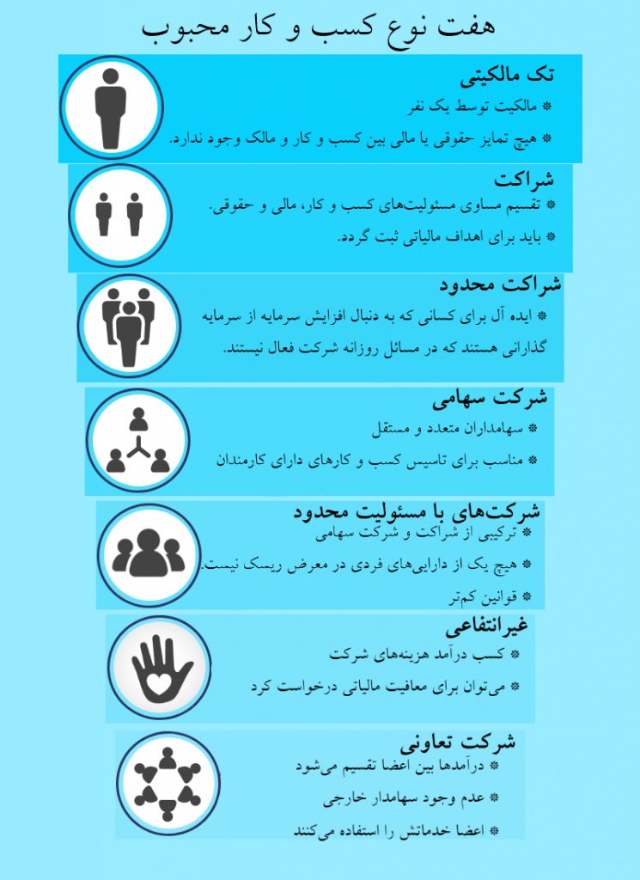
* انواع شرکتها

Slide 34
*شرکتهای دانش بنیان
شرکت یا موسسه خصوصی یا تعاونی است که به منظور هم افزایی علم و ثروت، توسعه اقتصاد دانش محور، تحقق اهداف علمی و اقتصادی (شامل گسترش و کاربرد اختراع و نوآوری) و تجاری سازی نتایج تحقیق و توسعه (شامل طراحی و تولید کالا و خدمات) در حوزه فناوری‌های برتر به ویژه در تولید نرم افزارهای مربوط تشکیل می شود. (کارگروه ارزیابی و تشخیص صلاحیت شرکتهای دانش بنیان تحت نظر معاونت علمی و فناوری ریاست جمهوری)
سطح فناوری : کالاها و خدمات شرکتهای دانش بنیان باید در حوزه فناوری ‌های بالا یا متوسط به بالا باشد.
انواع شرکتهای دانش بنیان:
شرکتهای دانش بنیان نوپا
شرکتهای دانش بنیان تولیدی
شرکتهای دانش بنیان صنعتی

Slide 35
Start-ups
تعریف: کسب و کارهای نوپایی که به دنبال راهکارهای جدیدی برای حل مشکلات و مسائل موجود در دنیای فناوری هستند و در جستجوی یک مدل کسب و کار که قابل تکرار و مقیاس پذیر باشد شکل گرفته است. مانند دیجی کالا و اسنپ
در نیمه دوم سال 2015 هفته نامه اقتصاد اکونومیست در گزارش خود، سه استارت اپ برتر ایران را به ترتیب دیجی کالا، آپارات و کافه بازار معرفی کرد.
وجود یک اکوسیستم استارت‌آپی متعادل و پویا در شکل گیری استارت‌آپ‌ها نقشی بسزایی و حیاتی دارند و محیط موردنیاز برای حیات و رشد استارت‌آپها را فراهم می کنند .
در اکوسیستم های استارت اپی موفق دنیا، دولت به جای ورود مستقیم به این حوزه فقط زیرساختهای فنی و حقوقی را آماده می کند.

Slide 36
نمونه ای از استارت اپ های حوزه سلامت

Slide 37
اکوسیستم کارافرینی
تعریف اکوسیستم کارآفرینی: به مجموعه افراد، سازمان‌­ها، روش‌­ها، قوانین، رویدادها و ... در یک محدوده جغرافیایی گفته می‌شود که بر فعالیت­‌های کارآفرینی (و نه اشتغال­زایی) در آن منطقه، اثر می‌گذارد. هر نهادی که به‌طور بالفعل و یا بالقوه مشوق و حامی کارآفرینی است ذینفع اکوسیستم کارآفرینی به‌حساب می‌آید. مانند: ارگان‌های دولتی، دانشگاه‌ها، بانک‌ها، کارآفرینان، مراکز رشد، مراکز شتاب‌دهی، رهبران اجتماعی، نمایندگان نیروی کار و …
لازمه تشخیص و طراحی سیاست‌های مناسب جهت توسعه کارآفرینی توجه به کلیه عناصر موجود اکوسیستم و شیوه تعاملات آن‌ها است. به‌طوری که ضعف در یک نهاد و یا یک زیرسیستم بر عملکرد کلی اکوسیستم تاثیر می‌گذارد. اکوسیستم کارآفرینی موفق به‌عنوان عملکردی از آنچه در هفت حوزه مختلف اتفاق می‌افتد، توسعه می‌یابد.

Slide 39
بحث
سوال اینجاست که به نظر شما اکوسیستم استارت اپی ایران (فرهنگ، اموزش و پرورش ، بانک ، دانشگاه، صدا و سیما و ...) مقوم کارافرینی است یا غیر مقوم؟
کلیپ آموزش در ژاپن

Slide 40
موانع موفقیت استارت اپ ها در ایران

Slide 41
4-1-جدول تفاوتهای شرکت دانش بنیان و استارت‌آپ
 | استارت‌آپ | شرکت دانش بنیان
مبنای شکلگیری | پاسخ خلاقانه به یک نیاز موجود و یا تعریف یک نیاز و پاسخ به آن | فعالیت برخاسته از دانش و تولید فناوری
دانش محوری | میتواند دانش محور باشد ولی لزوماً اینگونه نیست. | مبتنی بر دانش و استفاده از فناوریهای جدید است
تولید / خدمات | عموماً ارائه کننده خدمات | عموماً تولیدی
اولویت در هدف و خروجی سیستم | یک کسب و کار پایدار با رشد بالا | تبدیل دانش نظری به فناوری کاربردی
حامی مالی | شرکتهای سرمایه گذاری | نهادهای حاکمیتی و شرکتهای بزرگ فعال در آن حوزه
نهاد حمایت کننده | شتاب دهنده | مراکز نوآوری
میزان سرمایه اولیه لازم | معمولاً خیلی کم(زیر 50 میلیون) | بسته به نوع فعالیت متغیر است

Slide 42
*Sppin- off
اسپین آف وقتی اتفاق می افتد که یک شرکت بخشی از کسب و کار خود را واگذار کرده و یک نهاد کاملا مجزا ایجاد می کند. چراکه به دنبال توسعه حضور موثرتر در بازار رقابت و نهایتا کسب سود تجاری بیشتر است.
به طور مثال ممکن است یک شرکت یکی از زیرمجموعه های تجاری بزرگ خود که پیشرفت کمتری داشته است را (به اصطلاح) اسپین آف کند. تا بتواند بر یک محصول یا خدمت با بستر رشد قوی تر تمرکز نماید.
شرکت های اسپین آف شده به عنوان یک نهاد مستقل، ارزش بیشتری نسبت به وقتی که جزیی از یک کسب و کار بزرگتر هستند، دارند.
در بسیاری مواقع، مدیریت شرکت جدید، از مدیران شرکت مادر انتخاب می‌شود.
اغلب، شرکت جدید تا حدی توسط شرکت مادر پشتیبانی می‌شود؛
الزاما شرکت جدید از نام و نشان و تاریخچه شرکت مادر استفاده نمی کند
ایجاد شرکت جدید به شکل اسپین آف می‌تواند سبب شود برخی ایده‌ها و نظریات که در محیط قدیمی فراموش شده‌اند، در محیط جدید جان دوباره گرفته و رشد کنند.

Slide 43
# شرکت زایشی
هر شرکتی که فقط یکی از شرایط زیر را داشته باشد، شرکت زایشی پژوهشی تلقی میشود (Ziaee, 2011, 55):
الف. بنیانگذاران شرکت قبلاً یا اکنون در استخدام یک دانشگاه یا یک مؤسسه پژوهشی باشند؛ ب. شرکت بر اساس دستاوردي پژوهشی شکل گرفته باشد؛ ج. شرکت بر اساس قرارداد انتقال حق الامتیاز انتقال مالکیتهاي فیزیکی از یک سازمان پژوهشی ایجاد شود
در دانشگاههاي نسل سوم که بهعنوان دانشگاههاي کارآفرین مطرح هستند، ایجاد شرکتهاي زایشی پژوهشی راه حلی اساسی براي افزایش درآمد دانشگاههاست که به پیشرفت اقتصادي کشورها میانجامد

Slide 44
*اسپین آف دانشگاهی
محصول مشترک دانشگاهی (اسپین آف)تبدیل تکنولوژی به اختراعاتی است که از تحقیقات دانشگاهی توسعه یافته اند و به احتمال زیاد هنوز به بهره‌برداری نرسیده اند.
دانشگاه‌ها می‌توانند ادعای مالکیت معنوی(IP) فناوری‌هایی که در آزمایشگاه‌های آنها توسعه یافته اند را داشته باشند. این IPها معمولاً باعث می‌شود که دانشگاه دارای حق امتیاز یا در مورادی نادر حق کپی رایت یک اثر را داشته باشد . بنابراین فرایند ایجاد یک شرکت اسپین آف ، موجب انتقال مجوز مربوط به اثر (IP محصول) از طرف دانشگاه به آن شرکت می‌شود.
# شرکتهاي زایشی پژوهشی به منظور بهره برداري تجاري از فناوریهاي دانش محور یا نتایج تحقیقات دانشگاهی شکل گرفته اند
# شرکتهاي زایشی پژوهشی در دانشگاه مثل یک چرخ براي انتقال فناوري و تجاري سازي عمل میکنند و راهی مستقیم براي جذب نیرو از دانشگاه و تولید شغل و راهبري قوي براي قوت بخشیدن به رابطه بین شغلهاي محلی و ساخت اقتصاد محلی هستند.

Slide 45
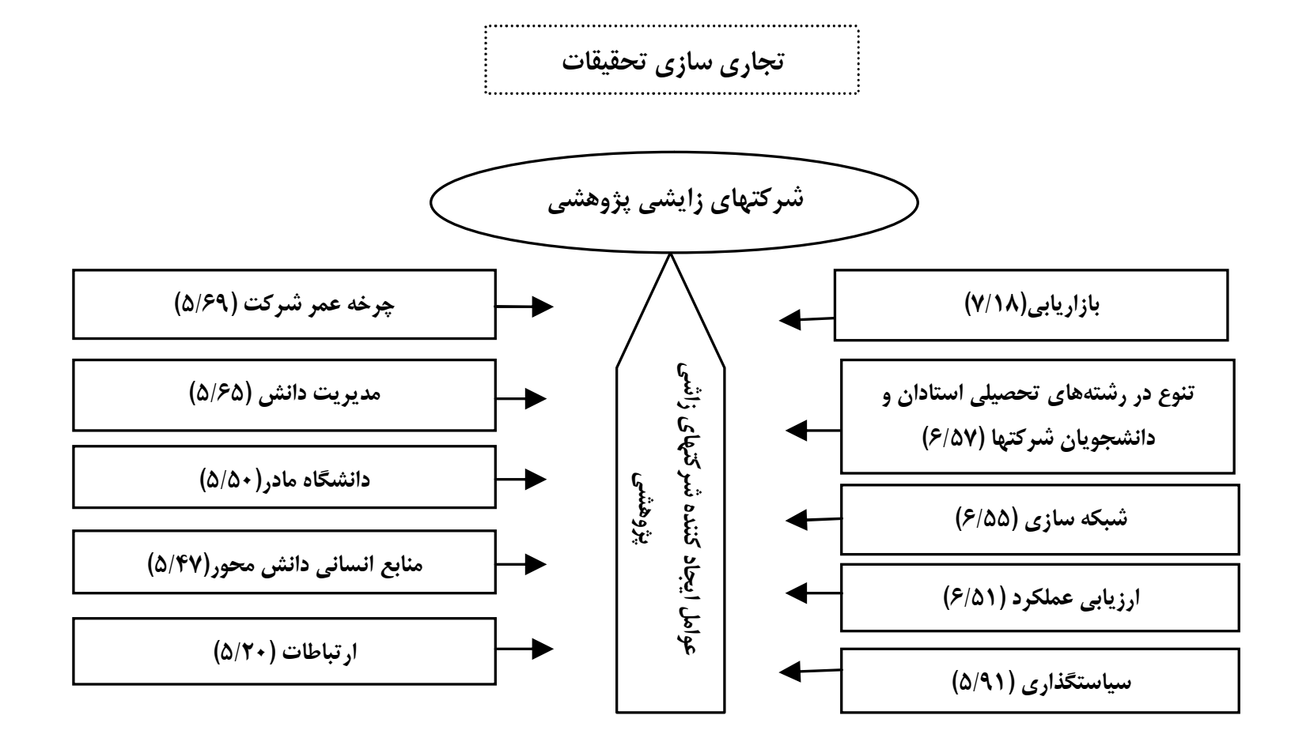
عوامل ایجاد کننده شرکتهای زایشی در دانشگاه های ایران، برگرفته از مقاله "ارائه الگوي شرکتهاي زایشی پژوهشی بهمنظور تجاري سازي تحقیقات دانشگاهی " نویسنده: علیرضا عالی پور و همکاران ، 1396

Slide 46
روند طی شده تا ایجاد شرکتهای زایشی
Notes:
Tto= technology transfer office

Slide 47
روش های راه اندازی کسب و کار
افراد از سه طریق می توانند کسب و کار خود را شروع کنند که هر یک از اینها دارای مزایا و معایب مختلفی است :
روشهای راه اندازی کسب و کار
شروع کسب وکار از صفر
پذیرش نمایندگی
خرید کسب وکار موجود

Slide 48
2. خرید کسب و کار موجود یکی از متداول ترین و آسانترین فرصت هایی که افراد با آن مواجه می شوند، خرید کسب وکاریست که در حال فعالیت است.
معایب
مزایا
ممکن است کسب و کار وابستگی زیادی به مالک و شخصیت او داشته باشد.
بازار محصولات و خدمات کسب وکار به اشباع رسیده باشد.
کسب وکار با قیمتی بالاتر از قیمت واقعی خریداری شده باشد.
کارآفرین نمی تواند ایده ها و خلاقیت خود را آنطور که باید پیاده کند ممکن است هزینه های پیش از راه اندازی افزایش یابد.
از آنجا که کسب و کار قبلا فعالیت میکرده استمرار عملیات آن در آینده قابل پیش بینی است.
به تلاش ها و زمانی که مرحله پیش از راه اندازی کسب و کار نیاز دارد احتیاجی نخواهد بود.
برخی اوقات این احتمال وجود دارد که بتوان با چانه زنی و شرایط ویژه ای که به وجود می اید، کسب و کار مورد نظر را با قیمتی کمتر از ارزش واقعی آن خرید.

Slide 49
3. نمایندگی یا فرانچایز
در فرانچایزینگ مالک یک محصول یا خدمت معروف به طرف دیگر اجازه فروش محصول خود را با استفاده از نام شرکت مادر می دهد. بر این مبنا، امتیاز گیرنده حق استفاده از نام تجاری را خریداری کرده و محصول یا خدمت را می فروشد.
در اینجا دو سو وجود دارد:
امتیاز دهنده :
یک شرکت با یک محصول یا خدمتِ موفق است،که برای اعطای نشان تجاری و روش انجام کسب و کار خود ، به دیگر کسب و کارها (یا افراد)، در ازای دریافت مبالغ و حق امتیاز هایی، به یک موافقت نامه امتیاز (فرنچایز) وارد می شود.
امتیاز گیرنده :
یعنی شرکت (یا فردی ) است ،که به این موافقت نامه وارد شده و یک مبلغ اولیه و حق امتیاز مستمر را به منظور دریافت مجوز محصول یا خدمت می پردازد.

Slide 50
مزایای فرانچایز برای دو سوی نمایندگی
مزایای قرارداد فرانچایز برای امتیاز دهنده
فرانچایز به امتیاز دهنده امکان می دهد تعداد کانالهای توزیع محصولات را افزایش دهد یا کسب و کار خود را بدون بکاربردن سرمایه اش ارئه دهد.
بازگشت سرمایه بهتر
گسترش شبکه فروش و یا خدمات خود در سطح بین المللی و بدون درگیر شدن در شیوه های آن و همچنین تحمیل/کاهش بسیاری از هزینه ها مانند مجوز کار و غیره برای راه اندازی کسب و کار خود در خارج از کشور.
افزایش نام و شهرت توسط گسترش سریع یک شبکه توزیع شناخته شده، باعث تقویت جایگاه رقابتی اش در بازار میشود.
مزایای قرارداد فرانچایز برای امتیاز گیرنده
حفظ استقلال قانونی و مدیریتی کسب و کار.
استفاده از تخصص فنی (دانش فنی) امتیاز دهنده.
نیاز به سرمایه کمتر از میزان مورد نیاز در صورت شروع کسب و کار خود.
دریافت پشتیبانی فنی و مدیریتی از امتیاز دهنده.
خرید کالا (مواد اولیه، آماده ساخته شده است - تا حدی آماده - محصول) با قیمت های بهتر و از بازارهای عمده.
بهبود اعتبار در دنیای کسب و کار که به طور مثبت به دریافت منابع مالی در امور دیگر تجاری تاثیر می گذارد.

Slide 51
معایب فرانچایز برای هر دو سو
معایب قرارداد فرانچایز برای امتیاز دهنده
چون انتخاب امتیاز گیرنده سخت است، این نوع از همکاری مصون از خطر شکست نیست.
برای امتیاز دهنده اعمال کنترل لازم برای کاربرد صحیح دستورالعمل هایی که به امتیاز گیرنده داده میشود مشکل است.
سهم امتیاز دهنده در سود حاصل از فروش محصولات یا خدمات از طریق فرانچایز کمتر از این است که کسب و کار خودش را ایجاد کند.
معایب قرارداد فرانچایز برای امتیاز گیرنده
بسیار وابسته به امتیاز دهنده است.
ابتکار او محدود است چرا که او موظف به پیروی از دستورالعمل های دقیق امتیاز دهنده میباشد.
موفقیت تجاری او به طور عمده به سیاست کسب و کار امتیاز دهنده وابسته است. به عبارت دیگر، اگر نام تجاری امتیاز دهنده به دلیل مدیریت بد متوقف شود، بلافاصله تصویر امتیاز گیرنده در بازار را تحت تاثیر قرار میدهد.
بندی که معمولا در قراردادهای فرانچایز وجود دارد در حفاظت از منافع امتیاز دهنده میباشد، در نتیجه تعهدات و محدودیت هایی را به امتیاز گیرنده تحمیل میکند.

